Slide 1
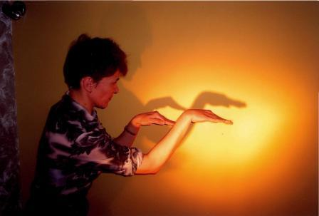
ТЕМА УРОКА
СВЕТ.
РАСПРОСТРАНЕНИЕ СВЕТА
В ОДНОРОДНОЙ СРЕДЕ
Белякова Марина Валерьевна,
учитель физики
МБОУ СОШ № 34 г. Тверь

Slide 2
Рис. 1 Примеры световых явлений
Световые явления изучаются в разделе физики, называемом оптика (от греч. оptike – наука о зрительном восприятии)
Опытным путем было установлено, что свет нагревает тела, на которые падает. Следовательно он передает этим телам энергию. Свет – это излучение, но лишь та его часть, которая воспринимается глазом. Поэтому свет еще называют видимым излучением. Диапазон частот видимого излучения:
400 ТГц< ν< 800 ТГц
Рис. 2 Видимый свет

Slide 3
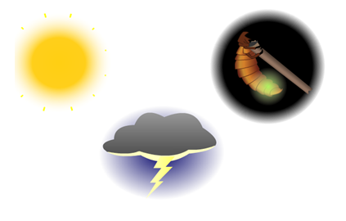
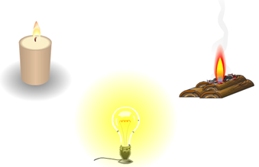
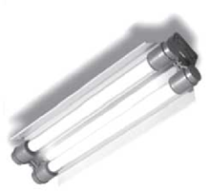
Рис. 3 Виды источников света
Тела, от которых исходит свет, называют источниками света. По происхождению их можно разделить на искусственные (созданные человеком) и естественные (созданные природой). Искусственные источники света, в зависимости от того, какой процесс лежит в основе получения излучения, делян на тепловые и люминесцирующие.
естественные
Источники света
искусственные
тепловые
люминесцирующие

Slide 4
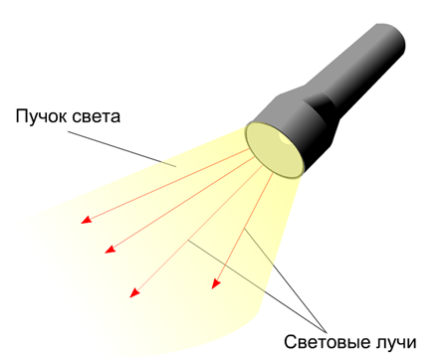
Источники излучают свет во всех направлениях в пространстве. Если включить карманный фонарь, то его корпус будет ограничивать световой поток и свет будет распространяться в виде светового пучка, расширяющегося по мере удаления от источника. Линии, вдоль которых распространяется свет, называют световыми лучами.
Рис. 4 Пучок света и световые лучи

Slide 5
Если два источника света расположить так, чтобы световые пучки, создаваемые ими пересекались, то видно, что после пересечения какого-либо искажения изображений на экране не происходит. Следовательно, световые пучки, пересекаясь, не влияют друг на друга. Однако такая независимость распространения света справедлива только для световых пучков небольшой интенсивности.
Рис. 5 Независимость распространения света

Slide 6
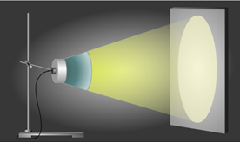
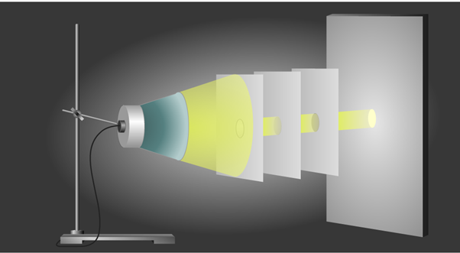
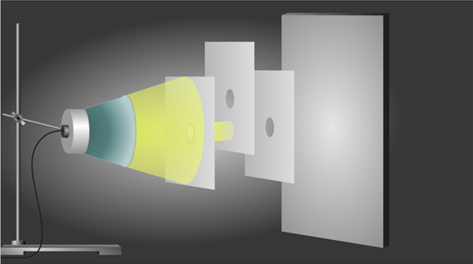
Электрическая лампочка испускает пучок света, направленный на экран.
Между источником света и экраном расположим три листа картона с отверстиями вдоль одной прямой так, чтобы на экране появилось пятно света.
Сдвинем в сторону один из листов. Отверстия больше не будут находиться на одной прямой, и свет не достигнет экрана. Следовательно, свет распространяется прямолинейно.

Slide 7
Свет в прозрачной однородной среде распространяется прямолинейно.
Закон прямолинейного распространения света
Закон прямолинейного распространения света был впервые сформулирован Евклидом в III в. до н.э.
Древние греки и египтяне использовали закон прямолинейного распространения света для установления колонн по одной прямой. Колонны располагались так, чтобы из-за ближайшей к глазу колонны не были видны все остальные.

Slide 8
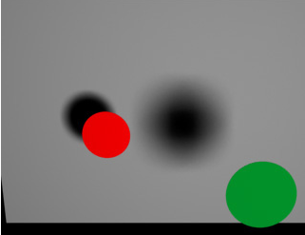
Следствием
прямолинейного распространения света является
образование тени за освещаемым предметом
или тени, окруженной полутенью.

Slide 9
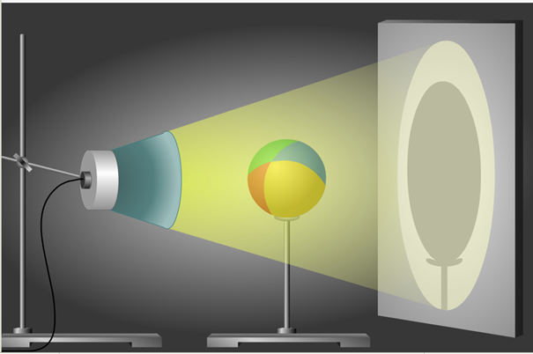
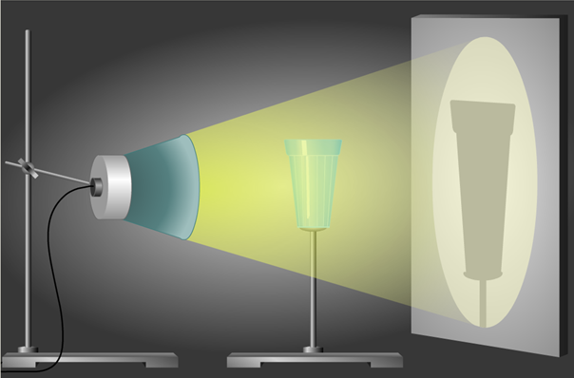
ОБРАЗОВАНИЕ ТЕНИ ЗА ОСВЕЩЕННЫМ ПРЕДМЕТОМ
Возьмем в качестве источника света электрическую лампочку. Разместим между ней и экраном различные предметы. На экране появляется тень от этих тел.
Тень – это область пространства, в которую не попадают лучи света от источника.

Slide 10
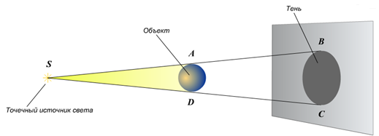
Четкая тень получается только от точечного источника света. Точечный источник света – это источник, размеры которого много меньше расстояния от него до экрана.
Прямая SB является лучом света, который касается шара в т. А. Прямая SC является лучом света, который касается шара в т. D .

Slide 11
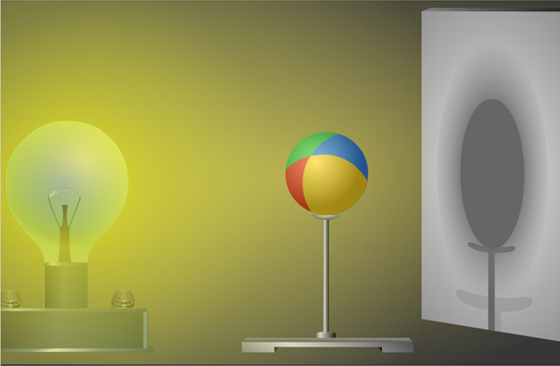
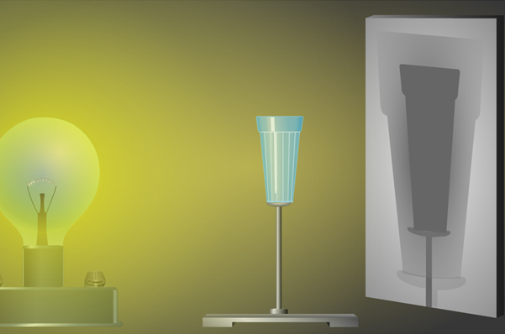
ОБРАЗОВАНИЕ ТЕНИ, ОКРУЖЕННОЙ ПОЛУТЕНЬЮ , ЗА ОСВЕЩЕННЫМ ПРЕДМЕТОМ
Возьмем большую лампу, размеры которой сравнимы с расстоянием до экрана – протяженный источник света. Вокруг тени на экране образуется частично освещенное пространство – полутень.
Полутень – это область пространства, в которую попадает от части источника света.

Slide 12
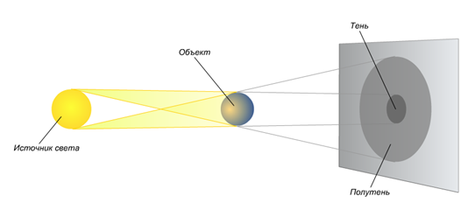
Протяженный источник состоит из множества точек, каждая из которых испускает лучи. Т.о. на экране имеются области, в которые свет от одних точек попадает, а от других - нет. В этих областях образуется полутень. В той части экрана, которая совсем не освещена, образуется тень.

Slide 13
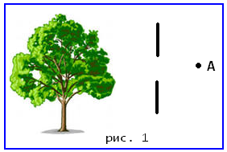
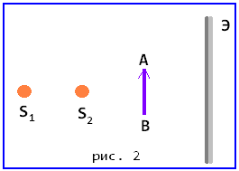
ПРОВЕРКА ПОНИМАНИЯ
1. В чем различие между излучением, создаваемым радиатором
центрального отопления, и излучением горящей свечи?
2. Глаз наблюдателя находится перед щелью
в т. А (рис. 1). Сделав чертеж, покажите на нем,
какую часть дерева видит наблюдатель?
В какой точке перед щелью он увидит все
дерево?
3. Перечертите рис. 2 и , покажите на экране Э
области тени и полутени, образуемые
за непрозрачным предметом АВ,
освещаемом двумя источниками S₁ и S₂.

Slide 14
ПРОЯВЛЕНИЕ ЗАКОНА В МАСШТАБАХ ВСЕЛЕННОЙ
При движении вокруг Земли Луна может оказаться между Землей и Солнцем, и Земля между Луной и Солнцем.
Солнечное затмение возникает тогда, когда Луна при своем движении вокруг Земли полностью или частично закрывает Солнце. Во время солнечного затмения тень от Луны падает на Землю. В тех местах Земли, куда упала тень, будет наблюдаться полное затмение Солнца. В местах полутени только часть Солнца будет закрыта Луной, т.е. произойдет частичное затмение Солнца. В остальных местах Земли затмения не будет.

Slide 15
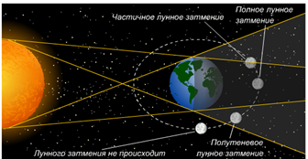
ПРОЯВЛЕНИЕ ЗАКОНА В МАСШТАБАХ ВСЕЛЕННОЙ
Во время ленного затмения Луна попадает в конус тени, отбрасываемой Землей.
Если вся Луна находится в области полной тени от Земли, наблюдается полное лунное затмение. Если Луна погружена в тень не вся, то наблюдается частичное лунное затмение.

Slide 16
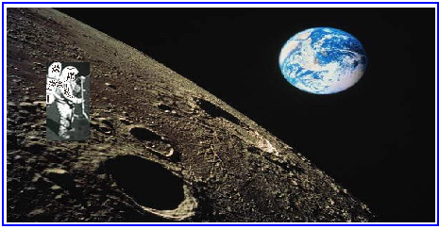
ПРОВЕРКА ПОНИМАНИЯ
Что увидит космонавт, находясь на Луне, в то время,
Когда на Земле будет наблюдаться полное лунное затмение?

Slide 17
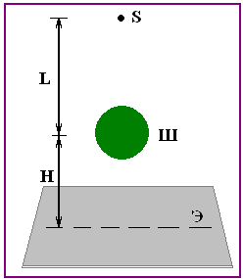
ЗАКРЕПЛЕНИЕ
Задача № 1
Непрозрачный шар Ш освещается точечным источником S, который расположен на прямой, проходящей через центр шара, перпендикулярно плоскости экрана Э. Постройте изображение тени от шара на экране. Вычислите радиус R тени, если расстояние от источника до экрана L = 1 м, а от центра шара до экрана Н = 0,5 м. Радиус шара r = 20 см.
Задача № 2
Уличный фонарь висит на столбе высотой Н = 6 м. Определите длину тени от метровой палки, которая воткнута в землю вертикально на расстоянии L = 3 м от столба. Считать фонарь точечным источником света. Сделать чертеж к задаче.

Slide 18
ДОМАШНЕЕ ЗАДАНИЕ
§ 29 вопросы (у),
§ 30 подготовить рассказ о законе прямолинейного распространения света по обобщенному плану изучения физического закона.
№ 126, 128.
4. По желанию выполнить экспериментальное задание к § 30 (стр. 80).

Slide 19
ОТВЕТЫ НА ВОПРОСЫ И ЗАДАЧИ
Радиатор центрального отопления создает невидимое – инфракрасное излучение, а горящая свеча – видимое излучение.

Slide 20
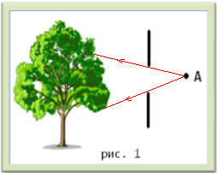
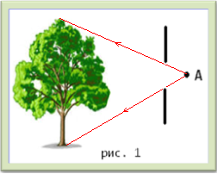
ОТВЕТЫ НА ВОПРОСЫ И ЗАДАЧИ
Чтобы увидеть дерево
целиком , глаз наблюдателя
должен располагаться ближе к
щели.

Slide 21
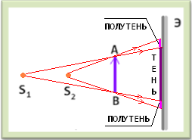
ОТВЕТЫ НА ВОПРОСЫ И ЗАДАЧИ

Slide 22
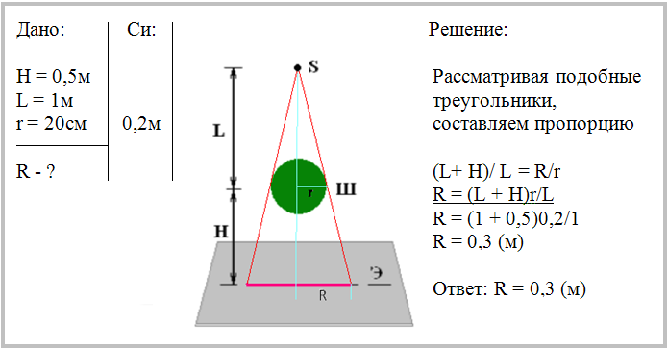
Задача № 1
РЕШЕНИЕ ЗАДАЧ

Slide 23
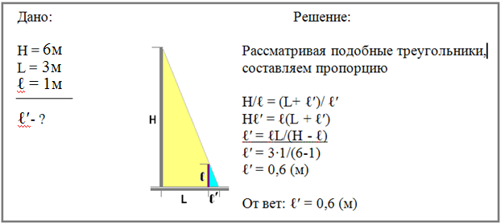
Задача № 2
РЕШЕНИЕ ЗАДАЧ

